Slide 1
第五章
集成运算放大电路

Slide 2
集成电路：60年代发展起来的一种新型器件，把众多晶体管、电阻、电容及连线制作在一块半导体芯片（如：硅片）上，做成具有特定功能的独立电子线路。外型一般用金属圆壳或双列直插结构。
集成电路具有性能好，可靠性高，体积小， 耗电少，成本低等优点。

Slide 3
集成运放：是一 种模拟集成电路，早期实现各种数学运算，主要用于模拟计算机；现在广泛应用于各种电子系统中。

Slide 4
5.1 集成运算放大器的特点
1.级间采用直接耦合方式(集成工艺不能制作大电容和电感)；
2.尽可能采用有源器件代替无源器件(避免使用大电容、大电阻)；
3.利用对称结构改善电路性能 (采用对称结构的差动放大器，抑制工作点漂移，解决零漂现象 )。

Slide 5
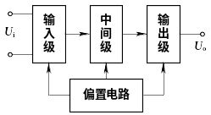
负载为有源负载的共射放大器
差动
放大器
射随器或
互补射随器
图5.1.1 集成运算放大器组成框图

Slide 6
5.2 电流源电路
电流源的作用：
1、为各级电路提供稳定的直流偏置电流
2、可作为有源负载代替集电极电阻R_{C}。

Slide 7
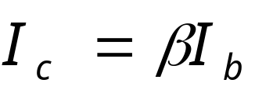

0 单管电流源电路
I
C
I
C
I
R
C
1
I
B
R
o
R
2
R
3
0
U
－U
EE
CE
(a)晶体管的恒流特性
(b)电流源电路
(c)等效电流源表示法
受温度影响大，直接用该电源不现实

Slide 8
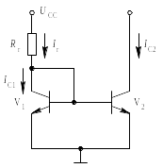
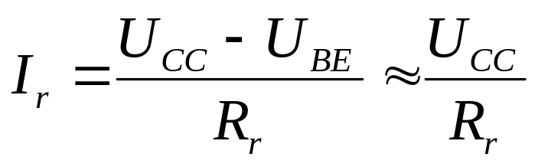
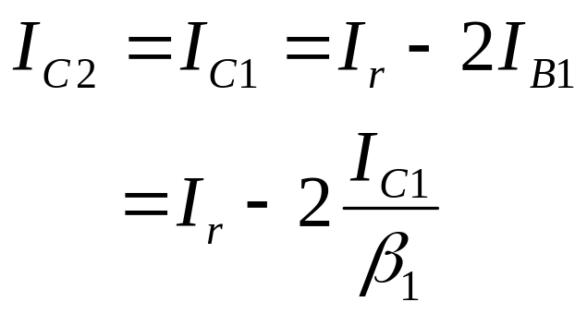
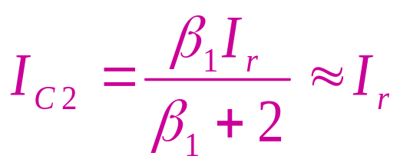
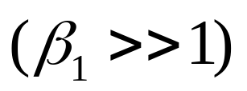
一、镜像电流源
图5.2.1 镜像电流源

Slide 9
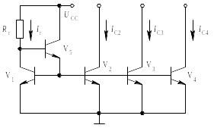
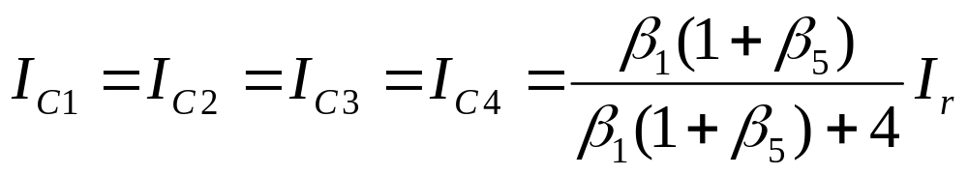
图5.2.2 多路镜像电流源

Slide 10
集成电路中多路镜像电流源的实现
U
CC
U
CC
V
2
V
V
1
3
R
I
r
r
I
I
C2
C3
I
C1
I
I
R
I
r
C2
C3
r
(a)三集电极横向PNP管电路
(b)等价电路
图5.2.3 多集电极晶体管镜像电流源

Slide 11
镜像电流源的特点
优点：镜像电流源结构简单，应用广泛
缺点：
  若要求I_{C1}较大，根据I_{r}=I_{C1}，I_{r}也会很大，R上的功耗会随之增大，这在集成电路中是需要避免的
  若要输出I_{C1}较小，根据I_{r}=I_{C1} ， I_{r}也会很小，势必导致R阻值很大，这在集成电路工艺上是难以实现的。

Slide 12
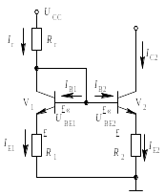
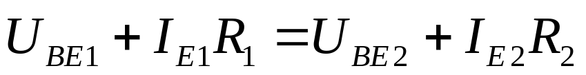
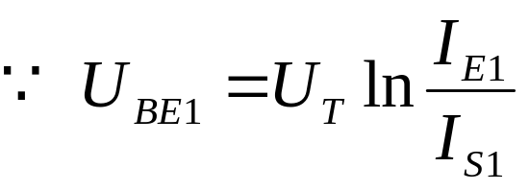
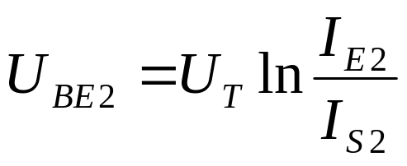
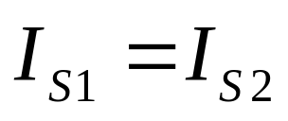
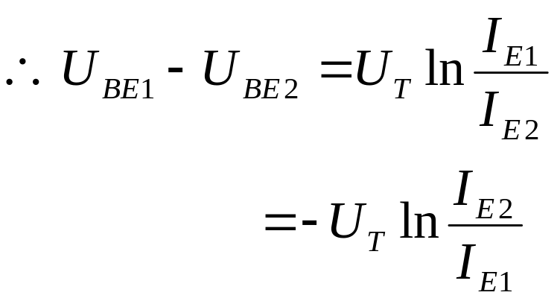
二、比例电流源
图5.2.4 比例电流源

Slide 13
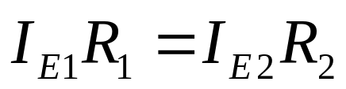
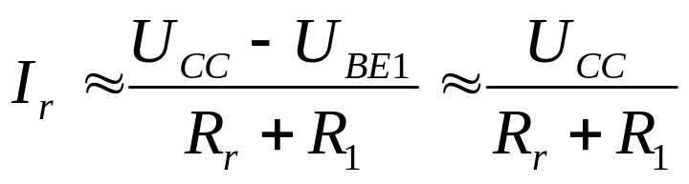
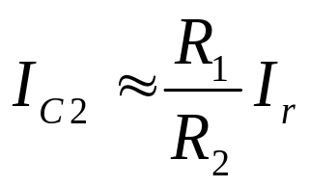
若β>>1，则 I_{E1}≈I_{r}, I_{E2}≈I_{C2}

Slide 14
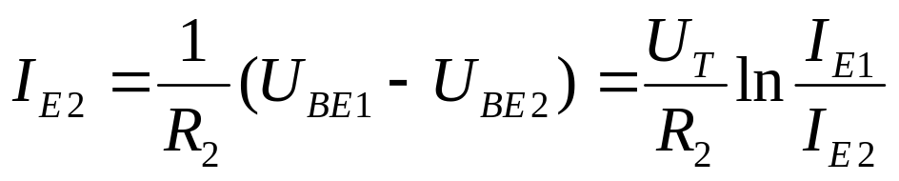
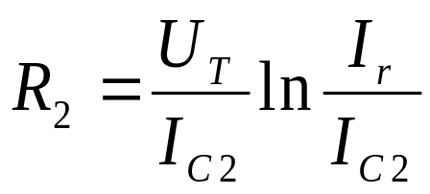
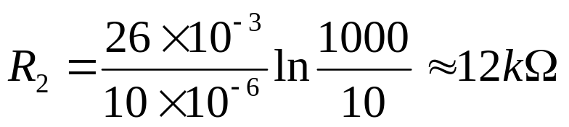
三、微电流电流源
U
CC
I
r
R
r
当β₁>>1时，
I_{E1}≈I_{r} , I_{E2}≈I_{C2}
I
C2
V
1
V
2
R
已知I_{r}=1mA,要求I_{C2}=10μA时
2
图5.2.5 微电流电流源

Slide 15
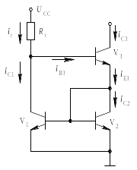
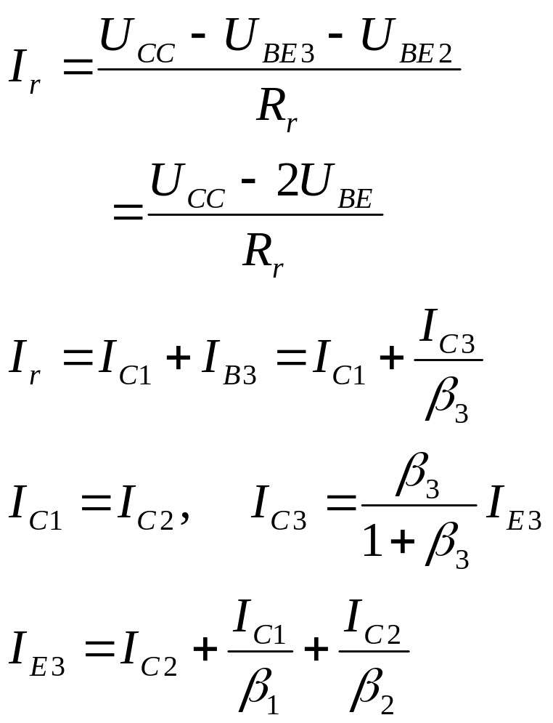
四、威尔逊电流源
图5.2.6 威尔逊电流源

Slide 16
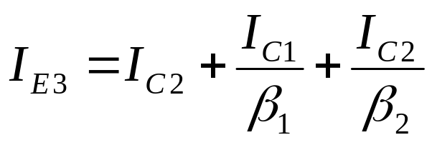
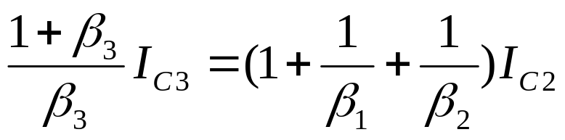
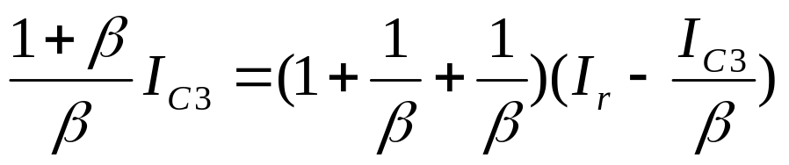
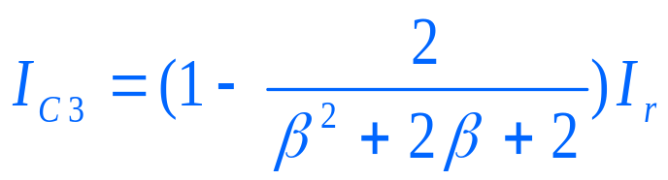
若三管特性相同，则β₁=β₂=β₃=β,
V2管为V3管的射极电阻，增加了电源的稳定性

Slide 17
当环境改变（如温度升高）
→I_{C3}↑→I_{E3}↑
→I_{C2}↑→I_{C1}↑
→(I_{r}固定)I_{B3}↓→I_{C3}↓

Slide 18
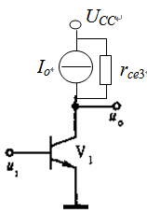
5.3 有源负载放大器
U
CC
V
3
V
2
u
o
V
R
r
u
1
i
(a)共射电路
(b)等效电路
图5.3.1 有源负载放大器

Slide 19
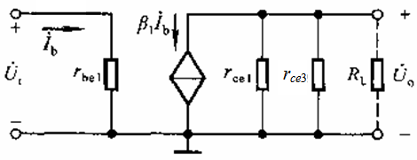
(b)等效电路
(b)交流小信号等效电路
图5.3.1 有源负载放大器

Slide 20
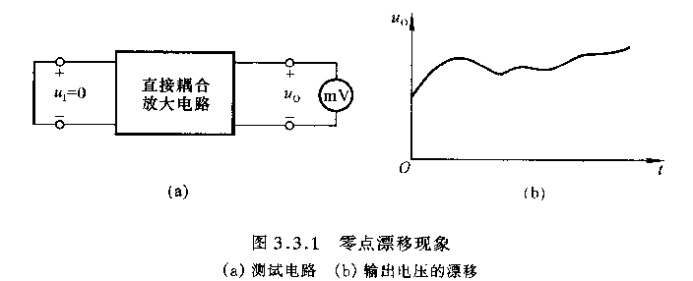
5.4 差动放大电路
5.4.1 零点漂移现象
（a）测试电路 （b）输出电压的漂移
图 5.4.1 零点漂移现象

Slide 21
零点漂移现象
1.静态时，由于温度变化，电源波动等因素的影响，会使工作点电压(即集电极电位)偏离设定值而缓慢地上下飘动。
2. 对直接耦合放大电路，这种飘动会逐级放大，会使后级放大器进入截止区和饱和区， 这样整个电路将无法正常工作。
3.差动放大器电路能有效地克服零点漂移。

Slide 22
抑制零点漂移现象的措施：
（1）电路中引入直流负反馈，稳定静态工作点，减小零漂。
（2）利用热敏元件对放大管进行温度补偿。
（3）采用 “差动放大电路”。

Slide 23
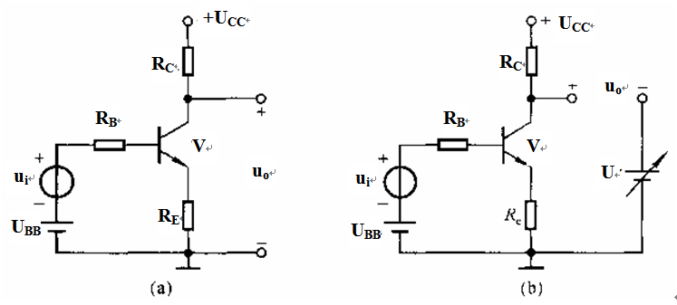

5.4.2 差动放大器的工作原理及性能分析
、电路形成原理
温控的电压源，V=U_{CQ}
图 5.4.2 差动放大电路的形成

Slide 24
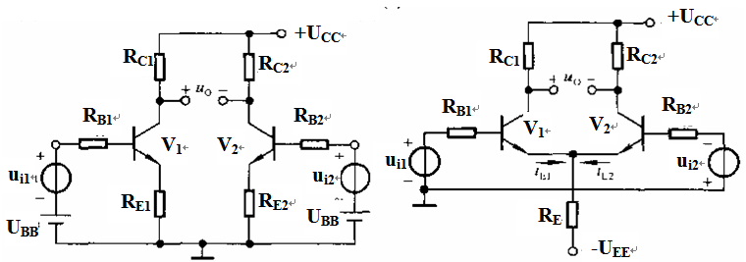
对称结构，U_{CQ1}=U_{CQ2}
图 5.4.2 差动放大电路的形成
Re的存在，降低了放大能力

Slide 25
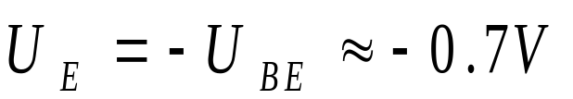
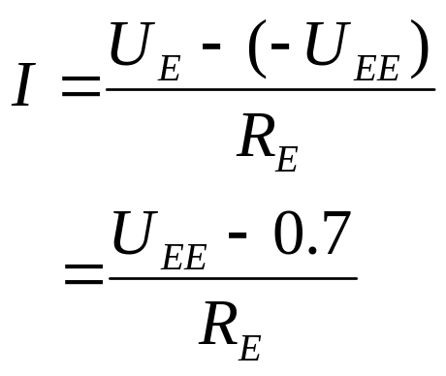
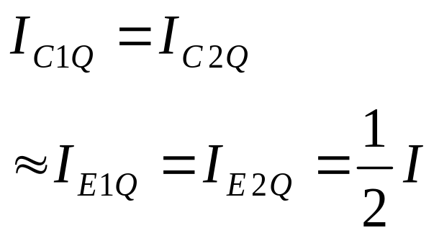
二、差动放大电路的静态分析
当U_{i1}=U_{i2}=0时
U
CC
R
R
C
C
R
L
则流过R_{E}的电流I为
U
U
C1
＋
－
C2
U
o
V
1
V
2
U
i1
U
i2
R
故有
E
－
U
EE
图5.4.2 基本差动放大器

Slide 26
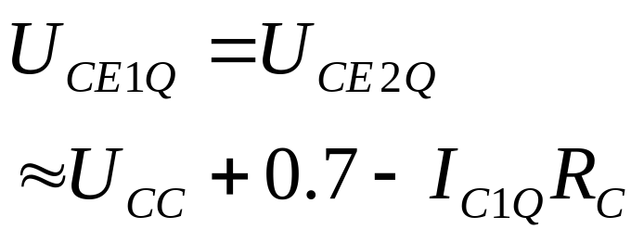
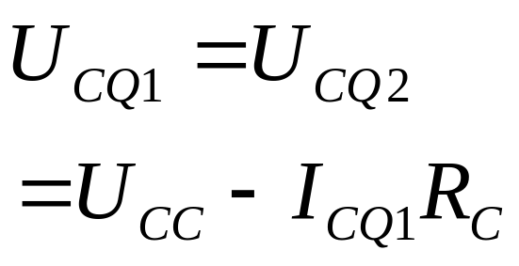
U
CC
R
R
C
C
R
L
U
U
C1
＋
－
C2
U
o
V
1
V
2
U
i1
U
静态时，差动放大器两输出端之间的直流电压为零。
i2
R
E
－
U
EE
（a） 双端输出
图5.4.2 基本差动放大器

Slide 27
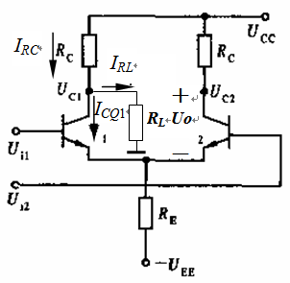
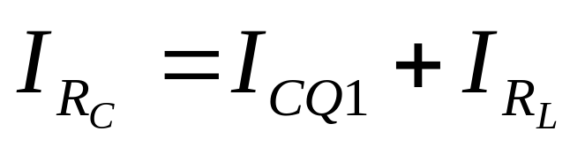
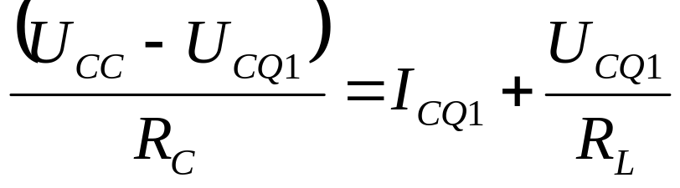
I_{BQ1}=I_{BQ2}
I_{CQ1}=I_{CQ2}
U_{CEQ2}≈U_{CC}+0.7-I_{CQ1}R_{C}
（b） 单端输出
U_{CEQ1}≈ U_{CQ1}+0.7
图5.4.2 基本差动放大器

Slide 28
二、差动放大电路的动态分析
共模信号:
U_{i1}和U_{i2}所加的信号大小相等,极性相同
U
CC
R
R
C
C
R
L
U
U
C1
＋
－
C2
U
o
I_{b1}=I_{b2}，I_{c1}=I_{c2}
V
1
V
2
U
i1
U_{c1}=U_{c2}
U
i2
R
E
输出电压U_{o}=0
－
U
EE

Slide 29
差模信号:
U_{i1}和U_{i2}所加的信号大小相等,极性相反
U
CC
R
R
C
C
R
L
U
U
C1
＋
－
C2
U
o
V
1
V
2
U
Δ U_{c1}=－ΔU_{c2}
i1
U
U_{o}= Δ U_{c1}－Δ U_{c2}
=2ΔU_{c1}
i2
R
E
－
U
EE

Slide 30
1、共模抑制特性
U
CC
R
R
C
C
R
L
U
U
C1
＋
－
C2
U
U
ic1
o
V
1
V
2
＋
U
U
i1
iC
－
2R
R
2R
－
E
E
E
－
U
EE
－
U
－
U
＋
EE
EE
U
i2
U
ic2

Slide 31
R
C
R
C
U
o
c1
U
U
o
c2
＋
oc
－
V
1
V
2
＋
U
ic
－
2
R
E
2
R
E
图5.4.4 基本差动放大器的共模等效通路
每个管子的射极相当于各接有2R_{E}的电阻
双端输出时，负载R_{L}上的电流为零，相当于R_{L}开路

Slide 32
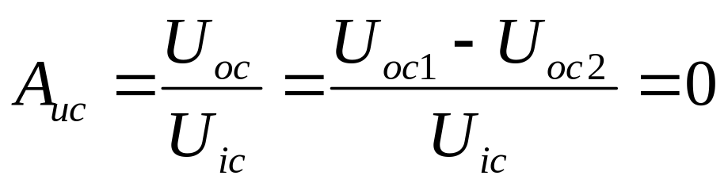
R
R
C
C
U
o
c1
U
U
＋
oc
－
o
c2
V
1
V
2
＋
U
ic
－
2
R
E
2
R
E
1.共模电压放大倍数A_{uc}
双端输出时的共模电压放大倍数

Slide 33
R
C
R
C
U
o
c1
U
U
o
c2
＋
oc
－
V
1
V
2
＋
U
ic
－
2
R
E
2
R
E
差动电路能够克服零点漂移现象的根本原因：
共模信号一般指由于外界影响（β，T，U_{CC}），引起工作点的漂移，折算到输入端就是一种共模信号，双端输出时，只要对称性好，则U_{OC}=0，可以完全抑制外界的干扰。单端输出时，由于R_{E}的调节作用使输出大为减少。

Slide 34
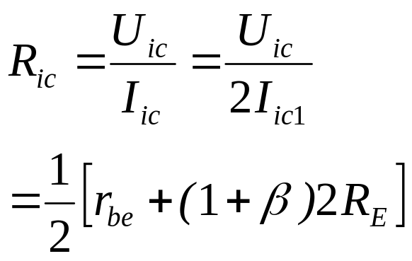
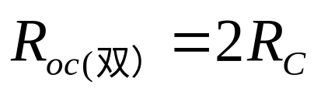
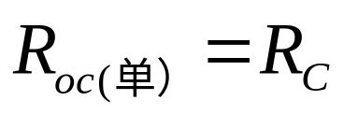
R
R
C
C
U
o
c1
U
U
＋
oc
－
o
c2
V
1
V
2
＋
U
ic
－
2
R
2
R
E
E
2. 共模输入电阻
3.共模输出电阻
双端输出时为
单端输出时为

Slide 35
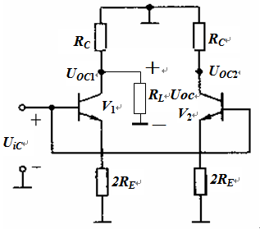
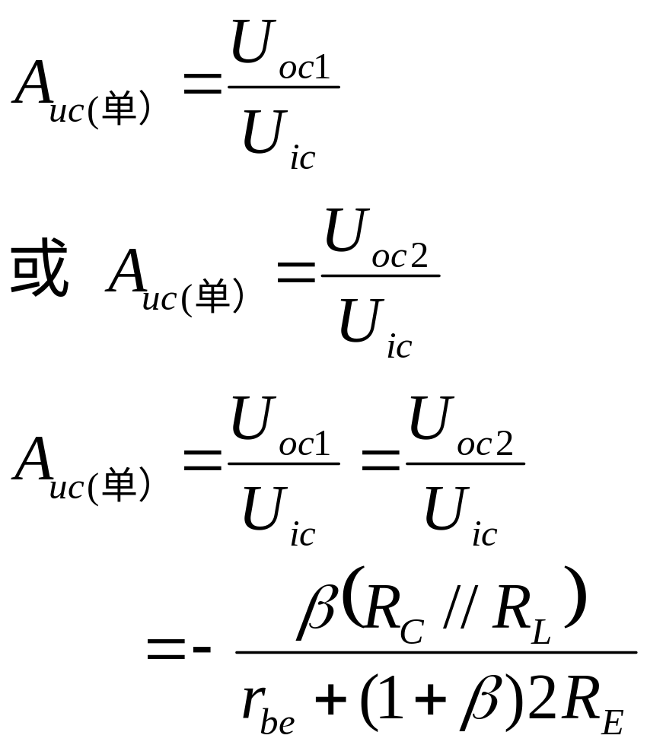
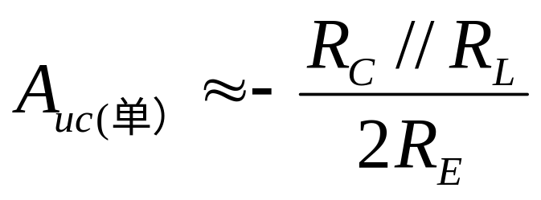
共模电压放大倍数
图 5.4.5 单端输出
通常满足(1+β)2R_{E}>>r_{be}，所以又可简化为

Slide 36
结论：由于射极电阻2R_{E}的存在，使单端输出时的共模电压放大总倍数大为减小。即差动放大器对共模信号不是放大而是抑制，且R_{E}↑→抑制作用越强。
图 5.4.5 单端输出
通常满足(1+β)2R_{E}>>r_{be}，所以又可简化为

Slide 37
2、差模放大特性
U
CC
R
R
C
C
R
L
U
U
C1
＋
－
C2
U
U
o
i1
V
1
V
2
＋
U
id1
－
＋
R
U_{id}=U_{id1}-U_{id2}
E
U
－
－
U
id2
EE
U
i2
R_{E}上只有静态电压，而不产生差模信号电压。
双端输出时，负载R_{L}的中点电位为0。

Slide 38
R
R
C
C
＋
U
－
od
＋
＋
V
R
R
V
1
U
L
L
U
2
＋
od1
2
2
od2
＋
－
－
U
id1
－
＋
U_{id}=U_{id1}-U_{id2}
U
id2
－
－
图5.4.6 基本差动放大器的差模等效通路

Slide 39
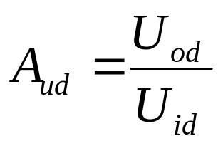
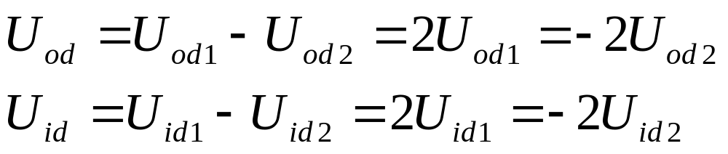
R
C
R
C
＋
－
＋
＋
V
R
L
R
L
V
2
＋
1
U
U
od1
2
2
od2
＋
－
－
U
id1
－
＋
U
id2
－
－
1. 差模电压放大倍数
在双端输出时

Slide 40
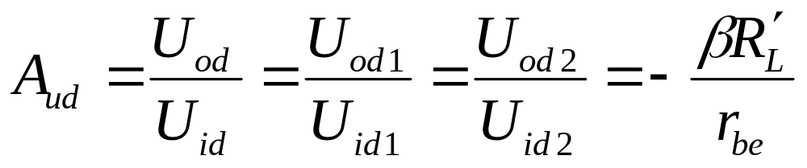

R
C
R
C
＋
－
＋
＋
V
R
L
R
L
V
2
＋
1
U
U
od1
2
2
od2
＋
－
－
U
id1
－
－
U
id2
所以
－
＋
式中：
结论：双端输出时的差模电压放大倍数等于单边共射放大器的电压放大倍数。

Slide 41
单端输出时:
U
CC
R
R
C
C
U
＋
U
C1
C2
R
U
L
o
V
1
V
2
U
－
i1
U
i2
R
E
－
U
EE
信号只从一端输出。

Slide 42



R
R
C
C
U
＋
U
C1
C2
R
U
L
od1
V
1
V
2
U_{id}=U_{id1}-U_{id2}
U
－
i1
U
i2
R
E
或
式中：

Slide 43
R
C
R
C
R
R
＋
－
C
C
＋
＋
U
U
V
R
R
V
C1
＋
C2
＋
1
U
L
L
U
2
od1
2
2
od2
R
＋
－
－
L
U
U
V
od
V
id1
1
－
2
－
U
i1
－
U
U
id2
i2
－
R
＋
E
结论：单端输出时的差模电压放大倍数为单边共射电路电压放大倍数的一半，且两输出端信号的相位相反。

Slide 44

2. 差模输入电阻
R
R
C
C
＋
U
－
od
I_{id}
＋
＋
V
R
R
V
1
U
L
L
U
2
＋
od1
2
2
od2
U_{id1}
－
－
－
U_{id2}

Slide 45


3. 差模输出电阻
R
R
C
C
＋
U
－
od
I_{id}
＋
＋
V
R
R
V
1
U
L
L
U
2
＋
od1
2
2
od2
U_{id1}
－
－
－
U_{id2}
双端输出时为
单端输出时为

Slide 46



三、共模抑制比K_{CMR}
差模：需要放大的有用信号，尽可能的放大。
共模：无用的干扰信号，需要抑制。
为了衡量差动放大电路对差模信号的放大和对共模信号的抑制能力，通常用共模抑制比来衡量。

Slide 47
K_{CMR}实质上是反映实际差动电路的对称性。
理想情况下：在双端输出理想对称的情况下， A_{uc}=0， K_{CMR}→∞。
为了定量分析，通常用单端输出的K_{CMR}。

Slide 48
四、对任意输入信号的放大特性
U
CC
R
R
C
C
R
L
U
U
C1
＋
－
C2
U
o
V
1
V
2
＋
＋
U
~
~
U
i1
i2
R
E
－
U
EE

Slide 49




Slide 50



U
CC
R
R
C
C
R
L
U
U
C1
＋
－
C2
U
o
V
1
V
2
＋
＋
~
~
~
R
E
~
－
U
EE

Slide 51




Slide 52
在实际应用中，当只有一路信号源接到差动放大器的两个输入端时：
如两端都不接地，这种接法称为双端输入；
如信号源一端接地，这种接法称为单端输入。

Slide 53
R
C
R
C
R
R
＋
－
C
C
＋
＋
U
U
V
R
R
V
C1
＋
C2
＋
1
U
L
L
U
2
od1
2
2
od2
R
＋
－
－
L
U
U
V
od
V
id1
1
－
2
－
U
i1
－
U
U
id2
i2
－
R
＋
E
差放特性的几点结论：
1、差动放大电路的性能只与输出端的接法有关，与输入端的接法无关；

Slide 54
R
C
R
C
R
R
C
C
＋
－
＋
＋
U
＋
U
V
R
R
V
C1
C2
＋
1
U
L
L
U
2
R
od1
2
2
od2
L
U
＋
－
－
V
od
V
U
1
－
2
id1
U
－
i1
－
U
U
i2
id2
R
－
E
＋
2、双端输出的差模电压放大倍数等于半边差模等效电路的电压放大倍数，即与单管共射放大电路相同。单端输出差模电压放大倍数仅是半边差模等效电路电压放大倍数的一半；

Slide 55
R
C
R
C
R
R
C
C
＋
－
＋
＋
U
＋
U
R
R
V
C1
C2
V
L
L
2
＋
1
U
U
R
od1
2
2
od2
L
U
＋
－
－
V
od
V
U
1
－
2
id1
U
－
i1
－
U
U
id2
i2
R
－
E
＋
3、双端输出的输出电阻为2R_{C}，单端输出的输出电阻仅是双端输出的一半；
4、无论是双端输入还是单端输入，差模输入电阻均等于半边差模等效电路输入电阻的两倍。共模输入电阻远大于差模输入电阻。

Slide 56
5.4.3 具有电流源的差动放大电路
在差动放大电路中，特别是在单端输出电路中，我们希望发射极电阻R_{E}的阻值越大越好，这样可以有效地抑制工作点漂移，提高共模抑制比。

Slide 57


保持电源电压－U_{EE}不变
增大R_{E}
→流过R_{E}的电流I减小
→每管的静态集电极电流I_{EQ}减小
U
CC
R
R
C
C
U
＋
U
C1
C2
R
L
U
V
o
V
1
－
2
U
i1
U
i2
R
E
－
U
EE

Slide 58
保持电流I不变
U
增大R_{E}
→造成电源－U_{EE}过大
CC
R
R
C
C
U
＋
U
C1
C2
R
L
U
V
o
V
1
－
2
U
i1
U
i2
R
E
－
U
EE

Slide 59
U
CC
U
R
R
CC
C
C
R
C
R
C
U
C1
U
U
C2
U
＋
oc
－
＋
o
－
V
1
V
2
V
V
U
U
1
2
i1
i1
U
i2
R
U
B3
1
U
i2
V
3
恒流源
I
R
3
R
2
－
U
－
U
EE
EE
(a)用单管电流源代替R_{E}的差动电路
(b)电路的简化表示
图5.4.9 具有电流源的差动放大器电路

Slide 60

U
CC
R
C
R
C
静态工作点的估算：
U
C1
U
U
＋
oc
－
C2
V
1
V
2
U
i1
U
i2
R
U
B3
1
V
3
R
3
R
2
－
U
EE

Slide 61

图 5.4.10 场效应管差动放大电路

Slide 62
5.4.4 差动放大器的大信号分析
上述章节讨论的电压增益往往是小信号情况下的分析，在大信号情况下，差动电路的工作情况又如何？

Slide 63


一、传输特性
定义：差动放大器输出电流或输出电压与差模输入电压之间的函数关系。
U
CC
R
C
R
C
i
C1
u
i
＋
o
－
C2
V
1
V
2
＋
u
id
－
I
－
U
EE
图5.4.11 简化的差动放大器

Slide 64



U
CC
R
C
R
C
i
C1
u
i
＋
o
－
C2
V
1
V
2
＋
u
id
－
I
－
U
EE
图5.4.11 简化的差动放大器

Slide 65





——电流传输特性
双曲正切函数

Slide 66



——电压传输特性

Slide 67


i
C1
,
i
C2
I
i
i
C2
C1
I
Q
2
i
i
C1
C2
－6
U
/
－2
U
0
2
U
4
U
6
U
u
T
T
T
T
T
id
－4
U
T
(a)电流传输特性曲线

Slide 68

u
o
IR
C
－6
U
/
－2
U
0
2
U
4
U
6
U
u
T
T
T
T
T
id
－4
U
T
－ IR
C
(b)电压传输特性曲线
图5.4.12 差动放大器的传输特性曲线

Slide 69
两管集电极电流之和恒等于I
当u_{id}=0时，差动电路处于静态，这时
i_{C1}=i_{C2}=I_{CQ}=I/2
传输特性具有非线性特性
1.在静态工作点附近，当|u_{id}|≤U_{T}，即室温下， u_{id}在26mV以内时，传输特性近似为一段直线。
2.当| u_{id} |≥4 U_{T},即u_{id}超过100mV时，传输特性明显弯曲，而后趋于水平。

Slide 70
(
R
B
)
(
R
B
)
V
V
1
2
R
R
I
－
U
EE
(a)串接R(R_{B})的线性区扩展电路
图5.4.13 扩展差动电路的线性区范围

Slide 71
i
,
i
C1
C2
I
①
②
I
/2
R
↑(
R
↑
)
B
0
u
id
(b)线性区扩展后的电流传输特性曲线
图5.4.13 扩展差动电路的线性区范围

Slide 72

二、差动放大电路正常工作的前提条件
差放电路输入电压的幅值是有限制的
差模输入电压所受的限制

Slide 73
U
CC
共模输入电压所受的限制
当共模输入电压为正，且超过差分对管的集电极电压时，则差分对管进入饱和区；
当共模输入电压为负，且负电压低于电流源晶体管的基极电位，电流管进入饱和区。即共模输入电压应满足
R
R
C
C
U
C1
U
U
C2
＋
oc
－
V
1
V
2
U
i1
U
i2
R
U
B3
1
V
3
R
3
R
2
－
U
EE
U_{B3}<u_{ic}< U_{C1}

Slide 74
2.电流源电流I小于差放管的集电极临界饱和电流I_{CS(临界)}
两差放管的静态工作点应该设置在交流负载线（由于差放电路是直接耦合，交、直流负载线重合）中点偏低的位置，即
I_{CQ}≈I_{EQ}< I_{CS(临界)}/2

Slide 75



三、差动放大电路作模拟乘法器
u_{id}<<2U_{T}≈50mV

Slide 76



Slide 77
5.4.5 差动放大器的失调及温漂
一、差动放大器的失调
当输入信号为零时，由于两晶体管参数和电阻值不可能做到完全对称，因而使得输出不为零。这种现象，称为差动放大器的失调。
补偿方法：人为的在输入端加补偿电压或电流，
输入失调电压——U_{IO}
输入失调电流—— I_{IO}。

Slide 78




图 5.4.16 差放的输入失调电压和输入失调电流
令β₁=β，β₂=β+Δβ

Slide 79

射极调零
集电极调零
图 5.4.17 差动放大电路的调零电路

Slide 80


射极调零电路的差动放大器的差模增益和输入电阻为：

Slide 81
二、失调的温度漂移
调零电路可在某一特定温度下，使输出为0。但失调会随着温度的改变而发生变化，所以仍存在零点的温度漂移现象。
调零电路可以克服失调，但不能克服温漂。

Slide 82

U_{IO}的温漂与该温度下的U_{IO}的大小成正比。

Slide 83


I_{IO}的温漂主要取决于β的温度系数和I_{IO}本身。

Slide 84



5.6 集成运算放大器的输出级电路
正向输出电压达到最大值接近U_{CC}
负向输出电压接近
由于
R_{L}<R_{E}
因此负向跟随范围比正向跟随范围小，适用于负载轻，负载电流小的场合。

Slide 85
5.6 集成运算放大器的输出级电路
U
CC
V
1
U
＋
＋
o
U
V
R
i
2
L
－
－
－
U
CC
图5.6.1 互补对称型射极

Slide 86

硅管导通电压，约为0.5V，在0.5～-0.5V之间，两管的输出电流近似为零。
5.6.2 交越失真产生的原因及波形

Slide 87
一、 消除交越失真电路
消除交越失真的方法
  消除交越失真的方法是设计合适的静态工作点
  若静态时V1和V2管处于临界导通或微导通状态，则输入信号时，至少可以保证一个管子处于导通状态，实现双向跟随，从而消除交越失真。
消除交越失真电路的组成原则
  静态：使两只管子都处于临界导通或微导通状态
  动态：两基极间动态电压为零，动态损失小。

Slide 88

二、消除交越失真电路
U
CC
R
C
U
CC
V
R
C
A
1
V
V
D
1
I
1
R
1
1
V
D
2
V
V
R
4
2
L
R
2
I
2
V
V
2
R
L
＋
3
B
U
i
V
－
U
EE
＋
3
－
U
i
－
U
－
EE
(a)二极管偏置方式
(b)模拟电压源偏置方式
图5.6.3 克服交越失真的互补电路

Slide 89

  5.8 集成运放的外部特性及其理想化
5.8.1 集成运放的模型
(a) 旧符号
(b) 新符号
从外部看，可以认为集成运放是一个双端输入、单端输出、具有高差模增益、高输入电阻、低输出电阻、能较好地抑制温漂的差动放大电路。

Slide 90


图 5.8.2 电压传输特性

Slide 91
在非线性区，输出被限幅，输出电压不是U_{OH}就是U_{OL}。
在线性区，曲线的斜率为电压放大倍数，即
u_{o}=A_{ud}(u――u₊)
由于A_{ud}非常大，可达几十万倍，因此集成运放电压传输特性的线性区间非常窄 。

Slide 92






5.8.2 集成运放的主要性能指标
一、静态参数
输入失调电压
（input offset voltage）
输入失调电流
（input offset current）
输入偏置电流
（input bias current）
输入失调电压温漂
输入失调电流温漂

Slide 93


一、静态参数
最大差模输入电压
（maximum differential mode input voltage）
最大共模输入电压
（maximum common mode input voltage）

Slide 94



二、动态参数
开环差模电压放大倍数
（open loop voltage gain）
差模输入电阻
（input resistance）
共模抑制比
（common mode rejection ratio）

Slide 95



二、动态参数
－3dB带宽
（-3dB band width）
单位增益带宽
（unit gain band width）
转换速率（压摆率）
（slew rate）

Slide 96





5.8.3 理想集成运放
一、理想化条件
（1）开环差模电压放大倍数
（2）差模输入电阻
（3）差模输出电阻
（4）共模抑制比
（5）频带宽度

Slide 97



二、线性状态下理想运放的特性
（1）虚短特性
（2）虚断特性

Slide 98
作 业
5.1
5.4
5.9

